Slide 1
Vis-le
L’ami
« La moisson est grande, mais il y peu d’ouvriers…» Matthieu 9 : 36
Jour 11

Slide 2
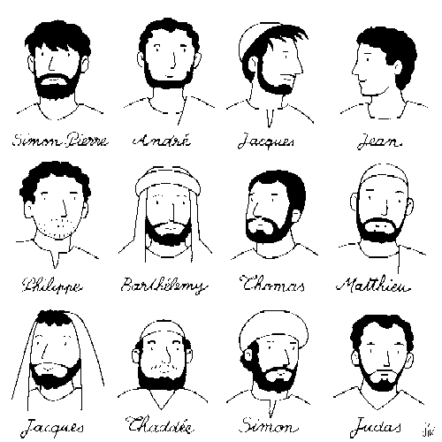
Les amis de Jésus, les apôtres, ont parlé à leurs amis de lui. Ils ne pouvaient pas garder cela pour eux. Il fallait qu’ils partagent ce qu’ils vivaient avec lui, et dire que Jésus était le meilleur ami, qu’il était bon, qu’il était extraordinaire.
Toi aussi tu être un témoin pour tes amis(es)

Slide 3
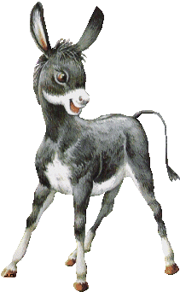
Ecris dans chaque arbre ce que tu pourrais faire pour amener ton ami(e) à découvrir ton église

